Slide 1


Corso di Formazione
IL PERITO ASSICURATIVO – RAMI ELEMENTARI

Slide 2
Il contratto di assicurazione
Secondo la definizione dettata dall’art. 1882 del Codice Civile, l’assicurazione è quel contratto col quale l'assicuratore, verso pagamento di un premio, si obbliga a rivalere l'assicurato, entro i limiti convenuti, del danno ad esso prodotto da un sinistro, ovvero a pagare un capitale o una rendita al verificarsi di un evento attinente alla vita umana.

Slide 3
Il contratto di assicurazione
Con il contratto di assicurazione si trasferisce da un soggetto (l’assicurato) ad un altro (l’assicuratore) il rischio di un danno conseguente ad un sinistro oppure un rischio attinente la vita umana (la morte o la sopravvivenza). Per la propria prestazione l’assicuratore ha diritto al riconoscimento di un corrispettivo in denaro, detto premio, che dovrà essere commisurato sia al rischio assunto che al capitale assicurato.

Slide 4
Il contratto di assicurazione
Dalla definizione fornita dal Codice Civile emerge una prima importante distinzione tra due le categorie: le assicurazioni contro i danni e le assicurazioni sulla vita.

Slide 5
L’assicurazione danni ha una funzione indennitaria, poiché serve a riparare ad un danno e ripristinare la situazione che l’assicurato aveva prima del sinistro e senza che ne derivi un lucro. L’assicurazione danni può essere di tre tipi: di cose (es. l’assicurazione incendio, dove il danno consiste nella perdita del valore delle cose perite o danneggiate), di persone (es. l’assicurazione infortuni, dove il danno consiste nella perdita della capacità della persona di produrre reddito) e di patrimoni (es. l’assicurazione di responsabilità civile, dove il danno consiste nella diminuzione del patrimonio dell’assicurato per effetto delle pretese risarcitorie di terzi).

Slide 6
L’assicurazione vita ha una funzione previdenziale, e cioè di creare le condizioni per l’erogazione di un capitale o di una rendita al raggiungimento di una certa età o in caso di premorienza, in modo da fronteggiare le conseguenze negative rispettivamente di una diminuzione o di una perdita della capacità lavorativa e quindi di produzione di reddito da parte dell’assicurato. Questo tipo di assicurazione non presuppone necessariamente il verificarsi di un danno es. la morte, potendo assicurare anche un evento attinente alla vita, es il caso di sopravvivenza ad una certa data.

Slide 7
Oltre la causa altri elementi essenziali di questo contratto sono:
L'accordo delle parti
Il rischio
L’interesse

Slide 8
Il rischio
la probabilità che si verifichi un evento dannoso

Slide 9
Rischi assicurabili
rischi puri
conseguenze negative
Non sono assicurabili né i rischi speculativi, cioè quelli che possono manifestarsi sia in senso positivo che negativo (es. il rischio di cambio, di interesse o di mercato), né il rischio di impresa, cioè quello che incide direttamente sul patrimonio o sui risultati reddituali dell’impresa, né i rischi esclusivamente finanziari, cioè quelli che incidono sulla liquidità aziendale e che sono legati all'equilibrio tra flussi monetari in entrata e in uscita ovvero esclusivamente finanziari, ad es. le variazioni in Borsa.

Slide 10
L’interesse
L’interesse si identifica normalmente nella relazione di carattere economico che lega il bene, oggetto dell’assicurazione, all’assicurato. L’interesse deve essere specifico, attuale, lecito e di natura economica. Non ha alcuna rilevanza infatti il rapporto meramente affettivo o morale verso un oggetto se privo di peso economico.
Il danno rappresenta la lesione di questo interesse.

Slide 11
L’interesse
L’art. 1904 del Codice Civile indica l’interesse quale elemento essenziale per il contratto di assicurazione contro i danni nel momento in cui afferma che un contratto di assicurazione è nullo se non esiste un interesse dell'assicurato ad essere risarcito.

Slide 12
L’interesse
Il valore del bene rappresenta invece la misura dell’interesse. Ai fini assicurativi può distinguersi in valore a nuovo (il valore di acquisto) e valore commerciale (il valore di acquisto a nuovo, meno il degrado subito nel tempo).

Slide 13
L’interesse
La somma assicurata rappresenta l’importo massimo della prestazione dell’assicuratore. Tra somma assicurata e valore assicurabile deve esserci corrispondenza. In base al principio indennitario, l’indennizzo percepito dall’assicurato non potrà mai essere superiore al danno subito, anche nel caso in cui il contraente abbia assicurato il bene per un valore superiore a quello reale.

Slide 14
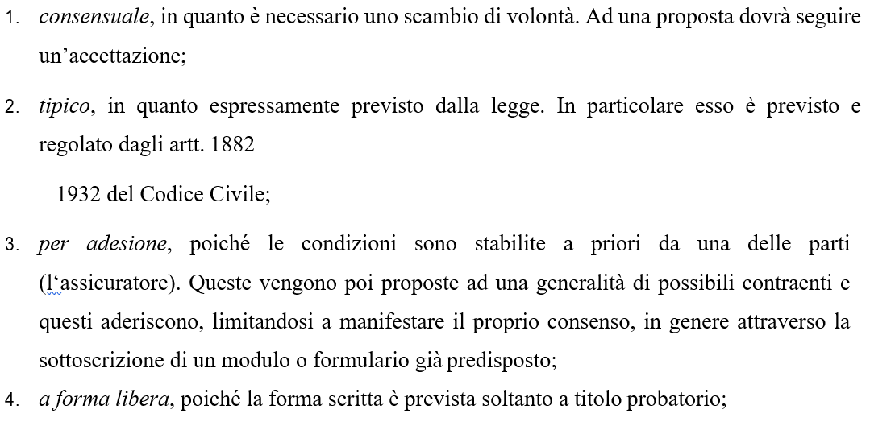
La natura giuridica del contratto di assicurazione
Il contratto di assicurazione è un contratto:

Slide 15
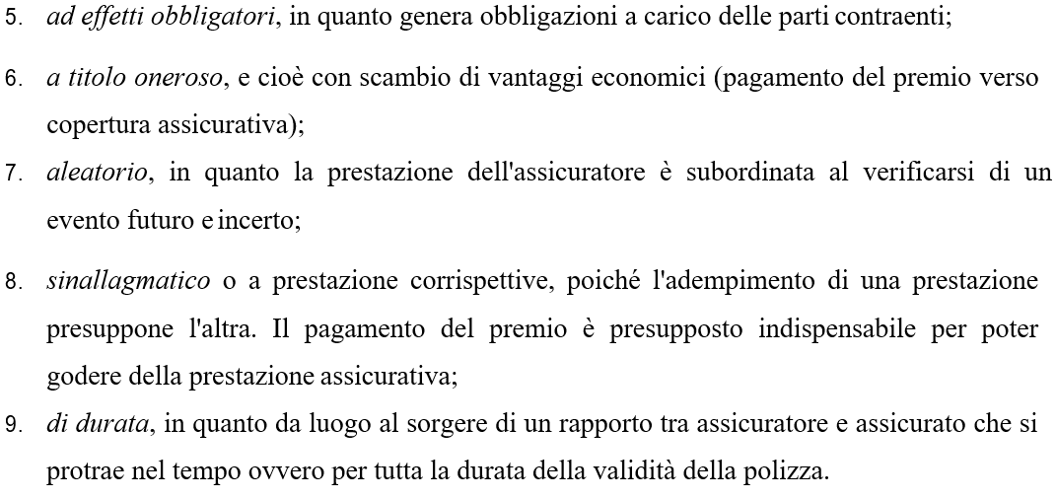
La natura giuridica del contratto di assicurazione
Il contratto di assicurazione è un contratto:

Slide 16
I soggetti del contratto di assicurazione
Il contraente, che è colui che stipula il contratto e ne assume gli obblighi nascenti da esso, in primo luogo, il pagamento del premio. Il contraente è inoltre colui al quale compete di comunicare l’ammontare dei valori delle cose, l’entità delle somme e dei capitali da assicurare e che ha la facoltà di disdire il contratto (facoltà prevista anche per l’assicuratore). Nelle assicurazioni sulla vita il contraente gode anche di determinati diritti come, ad esempio, quello di sostituire il beneficiario, chiedere il riscatto, ecc.
Il contraente può coincidere con l’assicurato, ma anche essere una persona diversa. Può altresì essere una persona fisica o una persona giuridica.

Slide 17
I soggetti del contratto di assicurazione
L’assicurato, che è colui di cui sono assicurati la vita o un bene. Nelle assicurazioni sulla vita è ovviamente sempre una persona fisica.
Nelle assicurazioni vita caso morte, nel caso in cui il contraente e l’assicurato siano due soggetti distinti, è necessario che il contratto sia stipulato con il consenso scritto dell’assicurato (art. 1919 del Codice Civile).

Slide 18
I soggetti del contratto di assicurazione
Il beneficiario è colui, persona fisica o persona giuridica, che ha diritto a ricevere la prestazione (e quindi le somme assicurate) da parte dell’assicuratore al verificarsi dell’evento. Infine non ultimo per importanza l’assicuratore, che è colui che si obbliga, a fronte del versamento di un premio, a fornire la prestazione prevista nel contratto. Su tale soggetto avviene il trasferimento del rischio che si intende assicurare.

Slide 19
I soggetti del contratto di assicurazione
Non è detto che contraente, assicurato e beneficiario siano sempre la stessa persona. Esistono tipologie di contratti di assicurazione che prevedono la distinzione tra queste figure. Rimane fermo l’obbligo connesso al pagamento del premio sempre in capo al contraente.

Slide 20
l’assicurazione in nome altrui, in cui il contraente agisce in nome e per conto di un'altra persona (rappresentanza). In mancanza di ratifica tutti gli obblighi, in primo luogo il pagamento dei premi in corso, sono sempre a carico del contraente;

Slide 21
l’assicurazione per conto altrui, in cui il contraente agisce in nome proprio ma per conto di un'altra persona es. l’assicurazione infortuni sottoscritta dal datore di lavoro a favore di tutti i dipendenti di una società. In questo caso tutti i diritti spettano all'assicurato, mentre gli obblighi saranno in capo al contraente;

Slide 22
l’assicurazione per conto di chi spetta, in cui l'assicurato non è determinato al momento della conclusione del contratto, ma è individuato successivamente al momento del sinistro es. il titolare dell’autorimessa che assicura le vetture in riparazione che ha in deposito. Questa clausola è anche tipica delle assicurazioni trasporti dove può avvenire che il venditore assicuri la merce per conto del compratore. Poiché nel tempo necessario per il trasporto la merce potrebbe essere venduta dal compratore originario ad un altro che diventerà quindi l’assicurato.

Slide 23
Nell'assicurazione vita, distinguiamo invece:
l’assicurazione per il caso di vita, in cui viene corrisposto un capitale o una rendita al raggiungimento dell’età indicata nel contratto da parte dell’assicurato. In questo tipo di assicurazione il contraente, l’assicurato e il beneficiario possono coincidere in unico soggetto (assicurazione a favore proprio) oppure il contraente può essere diverso dal beneficiario (assicurazione a favore di un terzo);

Slide 24
Nell'assicurazione vita, distinguiamo invece:
l’assicurazione per il caso di morte, in cui viene pagato un capitale alla morte dell’assicurato. L’assicurato sarà sempre diverso dal beneficiario. In questo caso l’assicurato può coincidere o meno con il contraente (assicurazione sulla propria vita o sulla vita di un terzo);

Slide 25
Nell'assicurazione vita, distinguiamo invece:
l’assicurazione mista, in cui viene corrisposto un capitale o una rendita al beneficiario ad una data scadenza se l'assicurato è ancora in vita o di un capitale al beneficiario in caso di premorienza. In questo caso i beneficiari sono due.

Slide 26

La fase precontrattuale
Proposta
Accettazione

Slide 27
Proposta
La proposta è una dichiarazione di volontà a contrarre. Essa non va confusa né con la semplice richiesta di informazioni o di un preventivo da parte dell’assicurando né con l’attività promozionale dell'agente. Queste attività stanno a monte della fase pre-contrattuale.
La proposta deve contenere tutti gli elementi essenziali del contratto quali l'indicazione del contraente e dell'assicuratore, del rischio, degli interessi coperti, della somma assicurata e del premio. La proposta viene effettuata dall’assicurando all’assicuratore, in qualunque forma, ma solitamente in forma scritta al fine di ottenere una prova scritta in un eventuale controversia.

Slide 28
Proposta
In base all’art. 1887 del Codice Civile la proposta scritta dell’assicurato ha validità 15 giorni, a far data dal giorno della consegna o spedizione della stessa, o 30 giorni nelle assicurazioni vita in cui occorre una visita medica. Decorso tale termine, la proposta decade. Durante questo periodo la proposta è irrevocabile.
Destinatario della proposta è l’assicuratore anche quando questa sia stata fatta dall’assicurando all’agente con rappresentanza. Il contratto di assicurazione si considera concluso dopo che il contraente ha ricevuto notizia dell’accettazione da parte dell’assicuratore della proposta di contratto, nel caso in cui questa non sia contestuale alla sottoscrizione della proposta (proposta-polizza). In assenza di tale comunicazione, il contratto è concluso nel giorno in cui il contraente riceve la polizza sottoscritta dall’impresa di assicurazione.

Slide 29
Le norme generali sui contratti di assicurazione previste dal Codice delle Assicurazioni
Gli artt. 167 – 169 del Codice delle Assicurazioni prevedono determinati effetti sul contratto di assicurazione se questo è stipulato o è in corso con:
un'impresa non autorizzata o con un'impresa alla quale sia stato fatto divieto di assumere nuovi affari. In questo caso il contratto è nullo. La nullità può essere fatta valere solo dal contraente o dall'assicurato. La pronuncia di nullità obbliga alla restituzione dei premi pagati. In ogni caso non sono ripetibili gli indennizzi e le somme eventualmente corrisposte o dovute dall'impresa agli assicurati ed agli altri aventi diritto a prestazioni assicurative;

Slide 30
Le norme generali sui contratti di assicurazione previste dal Codice delle Assicurazioni
un’impresa che decide il trasferimento di portafoglio, una fusione o una scissione. In questo caso il contratto di assicurazione non si risolve, ma il contraente assicurato ha facoltà di recedere entro il termine di 60 giorni dalla pubblicazione del provvedimento di autorizzazione all’operazione rilasciato dall'IVASS, solo se il contratto stipulato viene trasferito fuori dal territorio italiano, ad un'impresa di assicurazione che ha sede legale all'estero oppure a favore di una sede secondaria all'estero di un'impresa che ha la sede legale in Italia.

Slide 31
Le norme generali sui contratti di assicurazione previste dal Codice delle Assicurazioni
un’impresa che viene posta in liquidazione coatta amministrativa. In questo caso i contratti di assicurazione continuano a coprire i rischi fino al 60 giorno successivo alla data di pubblicazione nella Gazzetta Ufficiale del provvedimento di liquidazione. Gli assicurati hanno facoltà di recesso, dopo la pubblicazione del provvedimento di liquidazione, mediante raccomandata con avviso di ricevimento. Il recesso ha effetto dal giorno successivo a quello di ricevimento della comunicazione da parte della impresa.

Slide 32
Le norme generali sui contratti di assicurazione previste dal Codice delle Assicurazioni
Legge 18 dicembre 1984, n. 975
applicabile alle obbligazioni contrattuali.
Paesi extraeuropei
OBBLIGHI DEL CONTRAENTE

Slide 33
Le dichiarazioni del contraente (artt. 1892 – 1893)
Tale disciplina è finalizzata ad evitare che, in occasione di ogni assunzione di rischio, l’assicuratore debba sostenere delle spese per il suo accertamento, riducendo indirettamente anche i costi delle coperture. In base all’art 1892 del Codice Civile le dichiarazioni inesatte (cioè da cui deriva una rappresentazione non veritiera circa gli elementi del rischio o, complessivamente, di tutto il rischio) o le reticenze (cioè quelle in cui, relativamente alla descrizione del rischio si omettono degli elementi con coscienza e intenzione) che abbiano influito nella formazione del consenso dell’assicuratore sono causa di annullamento del contratto di assicurazione, se queste sono rese con dolo o colpa grave dal contraente.

Slide 34
Le dichiarazioni del contraente (artt. 1892 – 1893)
In caso di sinistro verificatosi prima che l’assicuratore sia venuto a conoscenza della inesattezza delle dichiarazioni o della reticenza o prima che abbia manifestato la volontà di recesso, l’indennizzo dovuto sarà pagato nella proporzione che esiste tra il premio che l’assicurato ha effettivamente pagato e quello che sarebbe stato richiesto in base alla corretta conoscenza dello stato del rischio.

Slide 35
Aggravamento o riduzione del rischio (artt. 1897- 1898)
All’atto della stipula del contratto, si deve avere un’esatta descrizione del rischio, in modo che l’assicuratore possa stabilire il premio corretto. Tale conoscenza del rischio deve mantenersi per tutta la durata di validità del contratto. Durante la vita della polizza di assicurazione, il rischio può subire delle modificazioni rispetto alle condizioni originarie. In questo caso, il contraente ha l’obbligo di comunicare all’assicuratore queste variazioni per consentirgli di valutare se e a quale condizioni è disposto a mantenere in vita il contratto.

Slide 36
Aggravamento o riduzione del rischio (artt. 1897- 1898)
L’aggravamento del rischio non va confuso con un eccessivo verificarsi di sinistri durante il periodo di assicurazione o con l’aumento delle somme assicurate, ma va inteso come un aumento imprevisto o imprevedibile con riferimento al momento della conclusione del contratto del grado di probabilità di accadimento del sinistro o dell’entità dello stesso, tale da rompere l’iniziale rapporto tra rischio assicurato e premio pagato.

Slide 37
Aggravamento o riduzione del rischio (artt. 1897- 1898)
Secondo l’art. 1897 del Codice Civile, se si verifica una riduzione del rischio successivamente alla sottoscrizione del contratto, tale che l’assicuratore avrebbe stipulato la polizza ad un premio inferiore, il contraente non ha l’obbligo, ma la facoltà di avvisare l’assicuratore se vuole avere diritto al pagamento di un premio ridotto a partire dalla rata annuale successiva.
Il premio dell’annualità in corso resta infatti comunque acquisito dall’assicuratore.

Slide 38
Aggravamento o riduzione del rischio (artt. 1897- 1898)
La disciplina in tema di riduzione o di aggravamento del rischio riguarda, in prevalenza, l’assicurazione contro i danni, considerato che relativamente ai fatti della vita umana oggetto delle assicurazioni sulla vita, è difficile ipotizzare un aggravamento del rischio, in quanto le tariffe vita considerano in via preventiva, dal punto di vista probabilistico, tutta la casistica delle probabilità di accadimento degli eventi.

Slide 39
La sottoassicurazione e la sovrassicurazione (artt. 1907- 1909)
Si parla di sottoassicurazione quando la somma assicurata è inferiore al valore del bene. Ciò può verificarsi ad esempio nel caso in cui l'assicurato pensi che il danno totale non si verifichi e assicura solo una parte del valore. L’art. 1907 del Codice Civile detta la regola secondo la quale, se al momento del sinistro il valore assicurato è inferiore al valore reale del bene, l’indennizzo sarà calcolato tenendo conto della proporzione esistente tra i due valori. Tale regola è detta regola proporzionale.

Slide 40
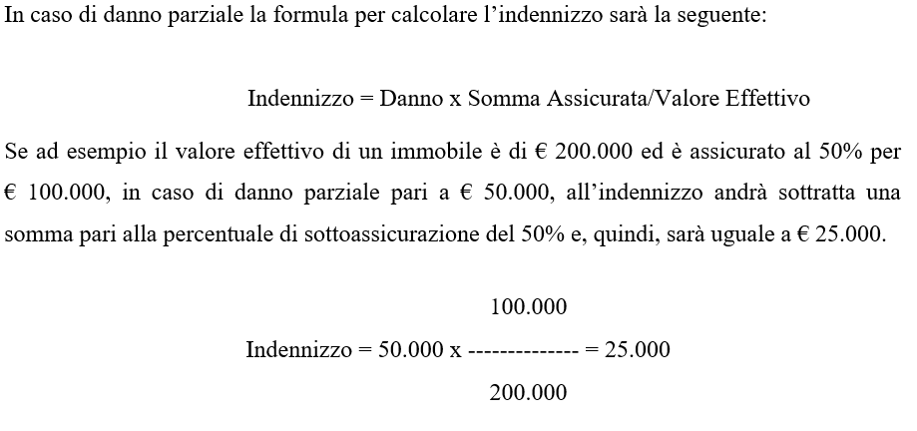
La sottoassicurazione e la sovrassicurazione (artt. 1907- 1909)

Slide 41
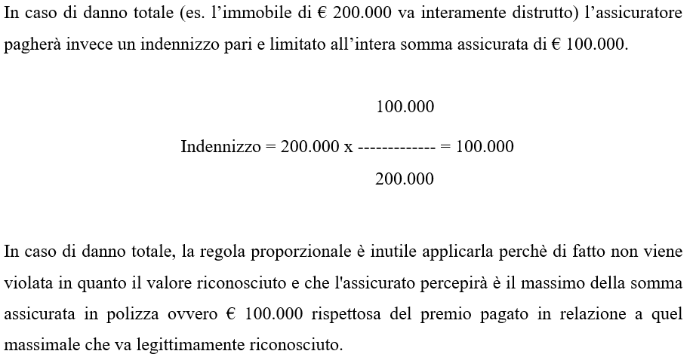
La sottoassicurazione e la sovrassicurazione (artt. 1907- 1909)

Slide 42
La sottoassicurazione e la sovrassicurazione (artt. 1907- 1909)
Si parla di sovrassicurazione quando la somma assicurata è superiore al valore del bene
Per il principio indennitario, l’assicurato non può ricevere indennizzi che siano superiori al danno realmente subito, cosicchè se il valore della cosa assicurata risulta superiore a quello reale al momento del sinistro e se il contraente ha dichiarato un valore superiore in buona fede (senza dolo), allora l'assicuratore provvederà ad indennizzare, ma solo il valore reale.
L’assicurato avrà però diritto per il futuro ad una riduzione di premio proporzionata al valore effettivo del bene assicurato, mentre l’eventuale surplus di premio incassato nel periodo anteriore al sinistro resta acquisito dall’assicuratore. Diversamente, se la dichiarazione di un valore superiore al reale è stata rilasciata dal contraente con dolo nel tentativo di ricevere indebitamente un indennizzo superiore, il contratto è annullabile e, in caso di sinistro, non verrà corrisposto alcun indennizzo. I premi incassati restano sempre all’assicuratore.
L’onere di dimostrare che il contraente ha agito con dolo è a carico dell’assicuratore.

Slide 43
La sottoassicurazione e la sovrassicurazione (artt. 1907- 1909)
Infine parliamo di assicurazione piena, quando la somma assicurata e il valore della cosa oggetto della assicurazione coincidono. In questo caso non sussistono problemi per quanto riguarda la liquidazione dell’indennizzo.

Slide 44
L’assicurazione presso diversi assicuratori e la coassicurazione (artt. 1910 – 1911)
Parliamo di assicurazione presso diversi assicuratori o coassicurazione indiretta o assicurazione plurima se il medesimo rischio, nello stesso periodo di tempo, è assicurato con più assicuratori con contratti distinti.
L’art. 1910 del Codice Civile che disciplina questa fattispecie vuole evitare che l’assicurato possa trarre un lucro da una simile situazione e per questo impone l’obbligo all’assicurato di comunicare a ciascun assicuratore le altre assicurazioni da lui stipulate.

Slide 45
L’assicurazione presso diversi assicuratori e la coassicurazione (artt. 1910 – 1911)
Siamo di fronte ad un contratto di coassicurazione o coassicurazione diretta (in contrapposizione alla disciplina sopra), se il medesimo rischio è assicurato con più assicuratori con un unico contratto. L'assicurazione sarà ripartita fra più assicuratori per quote determinate e in caso di sinistro ciascuno paga l'indennizzo soltanto in proporzione alla rispettiva quota (obbligazioni parziali).
Da Febbraio 2018 il quadro normativo e la gestione dell’indennizzo in coassicurazione cambia …

Slide 46
L’obbligo di avviso e di salvataggio (artt. 1913 – 1915)
Per quanto riguarda l’obbligo di avviso ovvero di denuncia in caso di sinistro, l’art. 1913 del Codice Civile prevede che il contraente debba dare comunicazione del sinistro all’assicuratore entro 3 giorni dal momento in cui si è verificato l’evento o dal momento in cui ne è venuto a conoscenza.

Slide 47
L’obbligo di avviso e di salvataggio (artt. 1913 – 1915)
La mancata o tardiva denuncia del sinistro, se fatta con dolo comporta la perdita dell’indennizzo, se invece il ritardo è solo colposo, l’indennizzo è ridotto in modo proporzionale al danno subito dall’assicuratore a causa del mancato o ritardato avviso (art. 1915 del Codice Civile).

Slide 48
L’obbligo di avviso e di salvataggio (artt. 1913 – 1915)
L’onere di provare che il contraente ha agito con dolo e quella del pregiudizio subito sono a carico dell’assicuratore. L’art. 1914 del Codice Civile disciplina invece l’obbligo di salvataggio che consiste nell’obbligo in capo all’assicurato di fare tutto quanto è nelle sue possibilità per evitare o ridurre le conseguenze del sinistro e quindi diminuire l’ammontare del danno).

Slide 49
L’alienazione delle cose assicurate (art. 1918)
L'alienazione delle cose assicurate non è causa di scioglimento del contratto di assicurazione. L’alienazione delle cose assicurate determina il trasferimento del contratto in capo all’acquirente, senza che occorra alcuna specifica manifestazione di volontà.
L'assicurato, che non comunica all'assicuratore l'avvenuta alienazione e all'acquirente l'esistenza del contratto di assicurazione, rimane obbligato a pagare i premi che scadono posteriormente alla data dell'alienazione.

